Slide 1
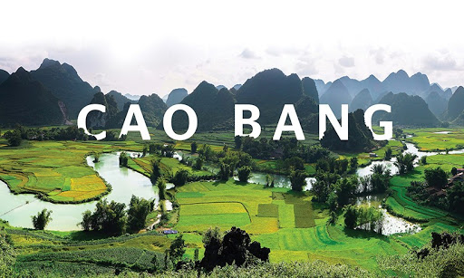
HÌNH ẢNH ĐẸP VỀ VÙNG NÚI CAO TÂY BẮC

Slide 2
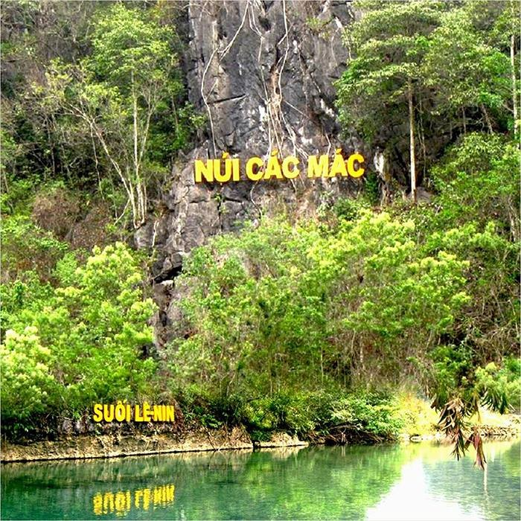

Slide 3

Thác Bản Giốc

Slide 4
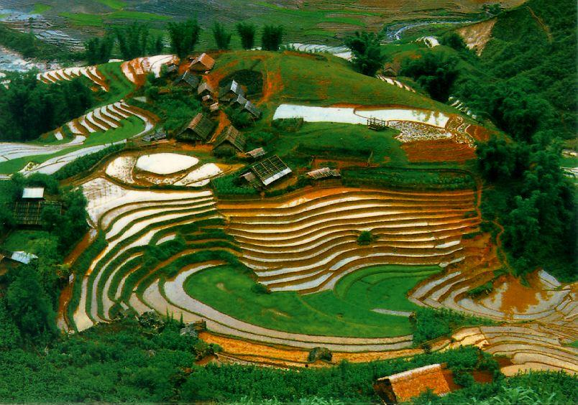

Slide 5
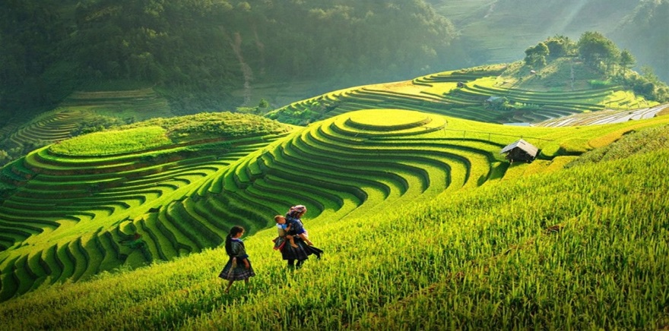
NÓI VỚI CON (Y Phương)

Slide 6
Tiết 110 NÓI VỚI CON
- Y PHƯƠNG -
Người soạn: NGUYỄN QUANG HIẾU

Slide 7
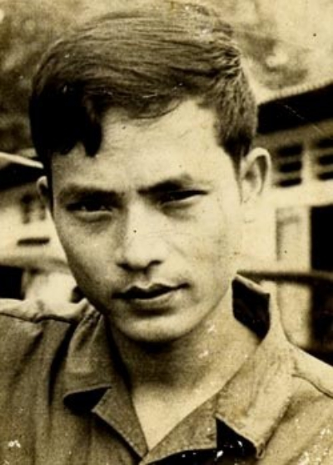
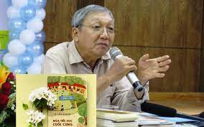
NÓI VỚI CON (Y Phương)
I. Tìm hiểu chung
1. Tác giả:
- Y Phương (sinh năm 1948) tên thật là Hứa Vĩnh Sước
- Quê quán: Trùng Khánh- Cao Bằng , ông là người dân tộc Tày
- Sự nghiệp sáng tác:
+ Ông nhập ngũ năm 1968, phục vụ trong quân đội đến năm 1981 chuyển về công tác tại sở văn hóa và thông tin tỉnh Cao Bằng
+ Năm 1993 là chủ tịch hội văn nghệ Cao Bằng
+ Năm 2007 ông được nhận giải thưởng nhà nước về Văn học nghệ thuật. Đây quả là một giải thưởng cao quý rất xứng đáng với những gì ông đã cống hiến cho nền văn học nước nhà.
nhà thơ Y Phương) ở chiến trường B2

Slide 8
NÓI VỚI CON (Y Phương)
I. Tìm hiểu chung
1. Tác giả:
+ Các tác phẩm tiêu biểu: “Người hoa núi”, “Lời chúc”, “Đàn then”…
- Phong cách sáng tác:
+ Thơ ông thể hiện tâm hồn mạnh mẽ, chân thực và trong sáng, cách tư duy giàu hình ảnh của người dân tộc miền núi, mang đậm bản sắc vùng cao.
Nhà thơ Y Phương, tác giả của bài thơ nổi tiếng Nói với con trong SGK Ngữ văn 9 đã qua đời ngày 9/2/2022 vừa qua, thọ 74 tuổi. Là tác giả của 9 tập thơ, trường ca, chưa kể các thể loại khác, nhưng bao trùm lên tất cả sáng tác cũng như phẩm cách con người ông là một niềm tự hào mãnh liệt về văn hóa của “Người đồng mình tự đục đá kê cao quê hương”.

Slide 9

NÓI VỚI CON (Y Phương)
“Tôi đã phải bỏ đi cả trăm con chữ long lanh chỉ để có được một dấu phẩy sinh động tươi rói…” (nhà thơ Y Phương)
Với quan niệm, “Văn chương là một việc làm trả ơn những người sinh thành và nuôi dưỡng mình”, kể từ năm 1973, anh lặng lẽ sáng tác, lặng lẽ thử nghiệm và không ngừng lao động sáng tạo để có thể công bố khối lượng tác phẩm đáng tự hào. Tên tuổi anh gắn với Mùa hoa bội thu những giải thưởng: Giải A cuộc thi thơ Tạp chí Văn nghệ Quân đội 1984; Giải thưởng loại A của Hội Nhà văn Việt Nam (1987) với tập thơ Tiếng hát tháng Giêng; Giải A của Hội đồng Văn học dân tộc - Hội Nhà văn Việt Nam với tập thơ Lời chúc; Giải B của Ủy ban toàn quốc Liên hiệp các Hội Văn học nghệ thuật Việt Nam, Giải B của Bộ Quốc phòng với trường ca Chín tháng (2001); “cú đúp” giải thưởng năm 2016 cho 2 cuốn sách: Thơ song ngữ Vũ khúc Tày (Giải thưởng văn học Hội Nhà văn Việt Nam), Fừn Nèn - Củi Tết (giải B của Hội Văn học nghệ thuật Dân tộc thiểu số Việt Nam). Và năm 2007, “Người trai làng Tày” đã vinh dự nhận Giải thưởng Nhà nước về Văn học nghệ thuật (đợt 2, năm 2007).

Slide 10
NÓI VỚI CON (Y Phương)
Tiết 129,130,131 – Văn bản NÓI VỚI CON (Y Phương)
I. Tìm hiểu chung
1. Tác giả: (1948 -2022)
2. Tác phẩm
* Hoàn cảnh sáng tác
- Bài thơ được sáng tác năm 1980, khi đất nước mới hòa bình thống nhất nhưng gặp rất nhiều khó khăn thiếu thốn. Từ hiện thực ấy nhà thơ sáng tác bài thơ như lời tâm sự, động viên chính mình đồng thời nhắc nhở con cái sau này.
* Thể thơ: Tự do
* Phương thức biểu đạt: Biểu cảm
* Nội dung: Bài thơ thể hiện tình cảm gia đình ấm cúng, ca ngợi truyền thống, niềm tự hào về quê hương, dân tộc mình. Bài thơ giúp ta hiểu thêm về sức sống và vẻ đẹp tâm hồn của một dân tộc miền núi, gợi nhắc đến tình cảm đẹp đẽ với quê hương và ý chí vươn lên trong cuộc sống
II. Tìm hiểu chi tiết
1. Đọc bài thơ
- Giải nghĩa từ ngữ
- Nhan đề bài thơ

Slide 11

NÓI VỚI CON (Y PHƯƠNG)
Chân phải bước tới cha
Chân trái bước tới mẹ
Một bước chạm tiếng nói
Hai bước tới tiếng cười
Người đồng mình yêu lắm con ơi
Đan lờ cài nan hoa
Vách nhà ken câu hát
Rừng cho hoa
Con đường cho những tấm lòng
Cha mẹ mãi nhớ về ngày cưới
Ngày đầu tiên đẹp nhất trên đời.
Người đồng mình thương lắm con ơi
Cao đo nỗi buồn
Xa nuôi chí lớn
Dẫu làm sao thì cha vẫn muốn
Sống trên đá không chê đá gập ghềnh
Sống trong thung không chê thung nghèo đói
Sống như sông như suối
Lên thác xuống
Không lo cực nhọc
Người đồng mình thô sơ da thịt
Chẳng mấy ai nhỏ bé đâu con
Người đồng mình tự đục đá kê cao quê hương
Còn quê hương thì làm phong tục
Con ơi tuy thô sơ da thịt
Lên đường
Không bao giờ nhỏ bé được
Nghe con.

Slide 12
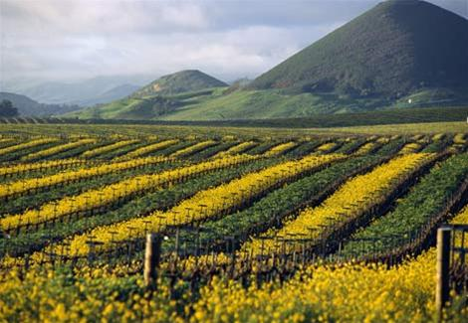
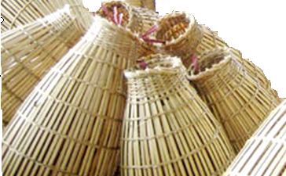
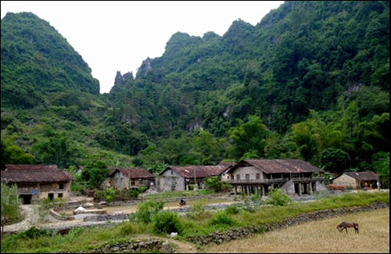
NÓI VỚI CON (Y Phương)
Tiết 129,130,131 – Văn bản NÓI VỚI CON (Y Phương)
I. Tìm hiểu chung
1. Tác giả: (1948 -2022)
2. Tác phẩm
Giải nghĩa từ
+ Lờ: một loại dụng cụ dùng để đặt bắt cá, được đan bằng những nan tre vuốt tròn.
+ Thung (thung lũng): dải đất trũng và kéo dài nằm giữa hai sườn đồi núi.
+ “Người đồng mình” là cách gọi thân thương, chân thành và giản dị của tác giả về người cùng quê, cùng bản với mình.
II. Tìm hiểu chi tiết
1. Đọc bài thơ
- Giải nghĩa từ ngữ
- Ý nghĩa nhan đề bài thơ
Bằng ba chữ ngắn gọn nhan đề đã vẽ ra trước mắt ta một bức tranh về người cha cùng đứa con thân yêu của mình đang ngồi trò chuyện với nhau. Người cha tỉ mỉ nói cho con nghe về truyền thống của quê hương, về những điều con phải nhớ.
Nói với con không chỉ đơn giản là lời của người cha dặn con về cội nguồn, về nơi chôn rau cắt rốn mà còn là lời dặn tới thế hệ tương lai phải luôn ghi nhớ tới cội nguồn của mình, ghi nhớ đến gia đình, quê hương tình nghĩa để sống sao cho phù hợp, cư xử sao cho đúng đắn.

Slide 13
NÓI VỚI CON (Y Phương)
Tiết 129,130,131 – Văn bản NÓI VỚI CON (Y Phương)
Bố cục: 2 phần
- Phần 1. Từ đầu đến “Ngày đầu tiên đẹp nhất trên đời”: Người cha nói với con về tình cảm cội nguồn.
- Phần 2. Còn lại: Người cha nói với con về truyền thống cao đẹp của quê hương, mong muốn con tiếp nối truyền thống đó.
=> Mạch cảm xúc: Bài thơ đi từ tình cảm gia đình mở rộng ra tình yêu quê hương, đất nước. Từ đó bộc lộ mong muốn của người cha muốn gửi gắm đến đứa con của mình về tương lai của đất nước.
II. Tìm hiểu chi tiết
1. Đọc bài thơ
- Giải nghĩa từ ngữ
- Ý nghĩa nhan đề bài thơ
2. Bố cục
3. Phân tích
a. Người cha nói với con về tình cảm cội nguồn.
Trong phần 1, nhà thơ đã nói với con: Con được lớn lên trong tình yêu thương của cha mẹ, trong sự đùm bọc của quê hương.
Hãy phân tích các câu thơ nói lên điều đó?
Đan lờ cài nan hoa
Vách nhà ken câu hát
Rừng cho hoa
Con đường cho những tấm lòng
Cha mẹ mãi nhớ về ngày cưới
Ngày đầu tiên đẹp nhất trên đời.
Chân phải bước tới cha
Chân trái bước tới mẹ
Một bước chạm tiếng nói
Hai bước tới tiếng cười
Người đồng mình yêu lắm con ơi

Slide 14
NÓI VỚI CON (Y Phương)
Cội nguồn sinh dưỡng của con
- Cội nguồn gia đình
+ Con lớn lên trong những tháng ngày chờ trông, mong đợi của cha mẹ
+ “Chân phải- chân trái”, “một bước- hai bước”: phép đối tạo âm điệu vui tươi, tạo không khí đầm ấm, hạnh phúc, mỗi nhịp bước của con đều có cha mẹ dang rộng vòng tay che chở
⇒ Đó là tình cảm thiêng liêng mà con luôn phải khắc cốt ghi tâm
- Cội nguồn quê hương
+Cuộc sống lao động của quê hương: đan lờ (dụng cụ đánh bắt cá), đan lờ cài nan hoa( công việc đã tạo nên vẻ đẹp của con người lao động), vách nhà ken câu hát( cuộc sống hòa với niềm vui”
+ Sử dụng các động từ: đan, ken ,cài : vừa diễn tả những động tác cụ thể , khéo léo vừa nói lên cuộc sống gắn bó với niềm vui
+ Cuộc sống tâm hồn:
- “Rừng cho hoa”: nhân hóa rừng không chỉ cho gỗ, cho lâm sản mà còn cho hoa
- “Con đường cho những tấm lòng”: đâu chỉ đãn lối mà còn cho những tấm lòng cao cả tấm lòng cao cả, thủy chung
I. Tìm hiểu chung
1. Tác giả: (1948 -2022)
2. Tác phẩm
II. Tìm hiểu chi tiết
1. Người cha nói với con về tình cảm cội nguồn.
2.Cha muốn nói với con về truyền thống cao đẹp của quê hương và mong muốn con hãy giữ gìn phát huy truyền thống đó
3. Tổng kết

Slide 15
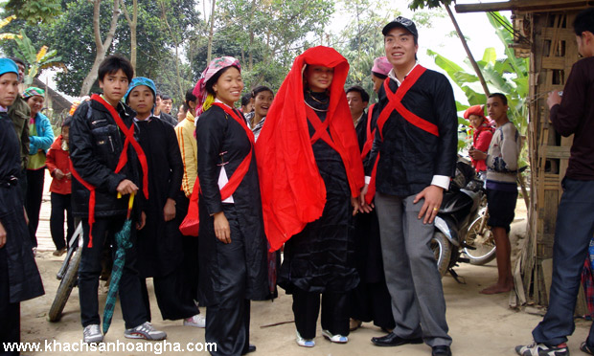
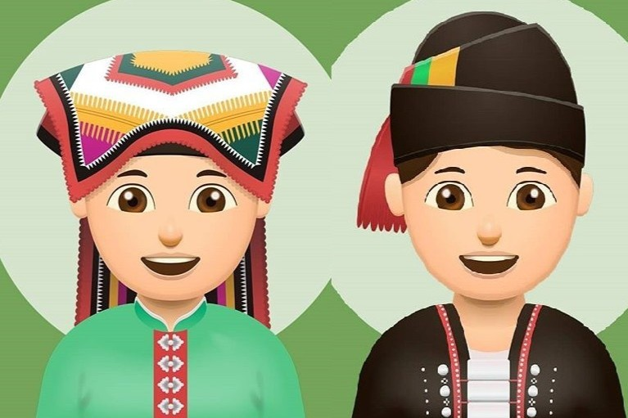
Cha mẹ mãi nhớ về ngày cưới Ngày đầu tiên đẹp nhất trên đời.
-Niềm trân trọng thiêng liêng hướng tới gia đình
Cha muốn truyền cho con những tình cảm cuội nguồn nhắn nhủ con hãy biết trân trọng tình cảm gia đình.

Slide 16

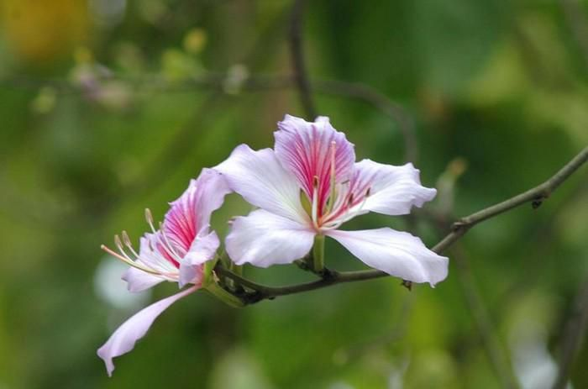

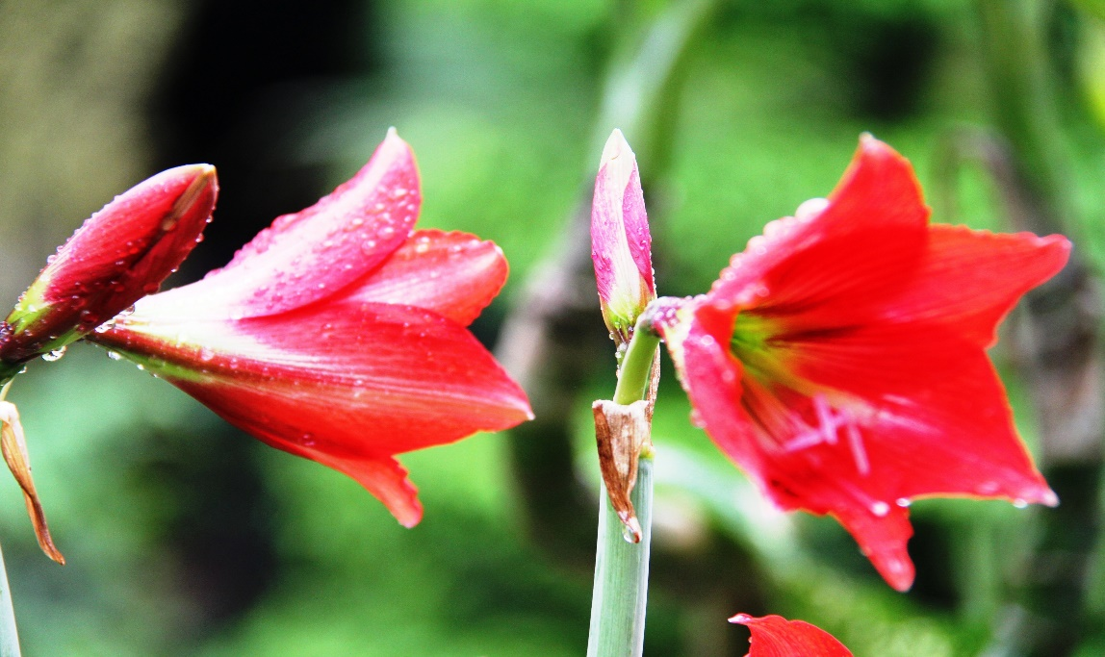
Rừng
Cho
hoa

Slide 17

Con đường cho những tấm lòng
- Hình ảnh “hoa” để nói về cảnh quan của rừng. Hoa vừa gợi vẻ đẹp thơ mộng của thiên nhiên núi rừng, vừa là biểu tượng cho vẻ đẹp của con người quê hương.
- Phép nhân hóa (rừng cho, con đường cho), điệp từ (cho) và ẩn dụ (những tấm lòng).
-> Con được lớn lên với thiên nhiên thơ mộng và nghĩa tình của núi rừng.

Slide 18
Con đường cho những tấm lòng
Tấm lòng bao dung,ân nghĩa ân tình của quê hương.
Quê hương nuôi dưỡng con về tâm hồn và lẽ sống.

Slide 19


Tình cảm cha mẹ dành cho con : nâng đón, chở che, chăm chút…
Nói với con về tình cảm cội nguồn
Tình cảm quê hương : con trưởng thành trong cuộc sống lao động,trong thiên nhiên thơ mộng, nghĩa tình của quê hương.
Tình cảm cội nguồn vừa thiêng liêng cao quí,vừa đáng tự hào, nuôi lớn tâm hồn của mỗi con người.

Slide 20
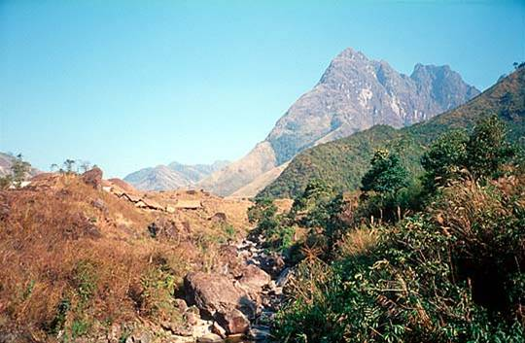
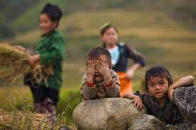
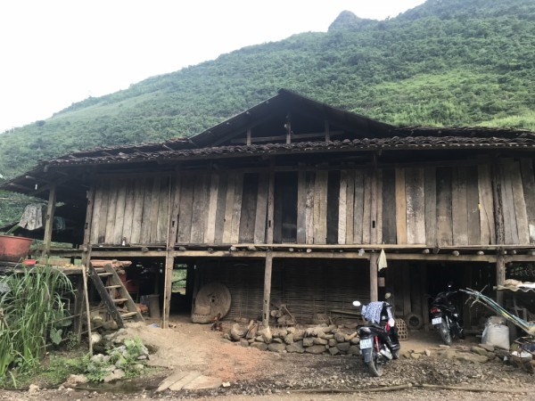
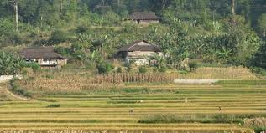
PHẦN 2 BÀI THƠ NÓI VỚI CON:
“Người đồng mình thương lắm con ơi
Cao đo nỗi buồn
Xa nuôi chí lớn
Dẫu làm sao thì cha vẫn muốn
Sống trên đá không chê đá gập ghềnh
Sống trong thung không chê thung nghèo đói
Sống như sông như suối
Lên thác xuống ghềnh
Không lo cực nhọc
Người đồng mình thô sơ da thịt
Chẳng mấy ai nhỏ bé đâu con
Người đồng mình tự đục đá kê cao quê hương
Còn quê hương thì làm phong tục
Con ơi tuy thô sơ da thịt
Lên đường
Không bao giờ nhỏ bé được
Nghe con”.

Slide 21
NÓI VỚI CON (Y Phương)
I. Tìm hiểu chung
1. Tác giả: (1948 -2022)
2. Tác phẩm
II. Tìm hiểu chi tiết
1. Người cha nói với con về tình cảm cội nguồn.
2.Cha muốn nói với con về truyền thống cao đẹp của quê hương và mong muốn con hãy giữ gìn phát huy truyền thống đó
3. Tổng kết
*Truyền thống cao đẹp của quê hương- Người đồng mình
- “Người đồng mình”- những người sống chung trên một miền quê, cùng một dân tộc, “thương lắm”- sự gắn bó yêu thương, đùm bọc
- Những đức tính cao đẹp của người đồng mình
+ Người đồng mình có chí khí mạnh mẽ: Cao đo nối buồn/ xa nuôi chí lớn… Nỗi buồn được cụ thể hóa bằng chiều cao, chí được đo bằng độ xa.
+ Người đồng mình thủy chung tình nghĩa
-“Sống trên đá,…/ Sống trong thung,…: Lặp lại để khẳng định tâm thế bản lĩnh kiên cường, bất chấp khó khăn gian khổ. Mặc dù cuộc sống quê hương khó khăn vất vả nhưng họ “không chê”, học vẫn thủy chung với quê hương, gắn bó với uqee hương để tạo dựng cuộc sống
- Lối sống phóng khoáng đầy nghị lực: So sánh “như sống như suối” : sức sống mãnh liệt, đầy ắp nghĩa tình. Dù “lên thác xuỗng ghềnh” nhưng người đồng mình vẫn không lo cực nhọc, vẫn đầy sự yêu mến tự hào về quê hương
Trong phần 2, nhà thơ đã nói với con về những dức tính cao đẹp nào của người đồng mình?
Từ đó nhắc nhở con trên những đường đời cần sống như thế nào?

Slide 22
NÓI VỚI CON (Y Phương)
I. Tìm hiểu chung
1. Tác giả: (1948 -2022)
2. Tác phẩm
II. Tìm hiểu chi tiết
1. Người cha nói với con về tình cảm cội nguồn.
2.Cha muốn nói với con về truyền thống cao đẹp của quê hương và mong muốn con hãy giữ gìn phát huy truyền thống đó
3. Tổng kết
*Truyền thống cao đẹp của quê hương- Người đồng mình
- “Người đồng mình”- những người sống chung trên một miền quê, cùng một dân tộc, “thương lắm”- sự gắn bó yêu thương, đùm bọc
- Những đức tính cao đẹp của người đồng mình
ơng
+ Người đồng mình giàu lòng tự trọng
- “Người đồng mình thô sơ da thịt”- họ có thể thô ráp, nói không hay, làm không khéo, làn da mái tóc dãi dầu mưa nắng nhưng phẩm chất bên trong không hề nhỏ bé, tầm thường
+ Người đồng mình khát vọng xây dựng quê hương giàu đẹp
- Người đồng mình tự lực tự cường, tự xây dựng quê hương bằng bàn tay khối óc
- Họ xây dựng quê hương, đưa quê hương có thể sánh ngang với các cường quốc năm châu
⇒ Nói với con về những đức tính cao đẹp của người đồng mình, người cha gợi cho con niềm tự hào và khát vọng xây dựng quê hương, kế tục truyền thống đáng tự hào của dân tộc.
Trong phần 2, nhà thơ đã nói với con về những dức tính cao đẹp nào của người đồng mình?
Từ đó nhắc nhở con trên những đường đời cần sống như thế nào?

Slide 23
Những phẩm chất cao quí của người đồng mình
-Tâm hồn
phóng khoáng,
-Ý chí
mạnh mẽ
-Sức sống bền bỉ,
mãnh liệt;
- Lối sống ân tình,
thủy chung, gắn bó
với quê hương
Mộc mạc,
chất phác
nhưng không hề
nhỏ bé về tâm hồn
Tinh thần tự
lực, tự cường

Slide 24
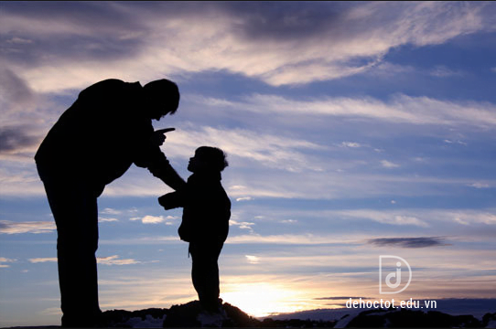
NÓI VỚI CON (Y Phương)
I. Tìm hiểu chung
1. Tác giả: (1948 -2022)
2. Tác phẩm
II. Tìm hiểu chi tiết
1. Người cha nói với con về tình cảm cội nguồn.
2.Cha muốn nói với con về truyền thống cao đẹp của quê hương và mong muốn con hãy giữ gìn phát huy truyền thống đó
3. Tổng kết
*Truyền thống cao đẹp của quê hương- Người đồng mình
⇒ Nói với con về những đức tính cao đẹp của người đồng mình, người cha gợi cho con niềm tự hào và khát vọng xây dựng quê hương, kế tục truyền thống đáng tự hào của dân tộc.
* Điều cha mong muốn ở con
- Cha nhắc con “lên đường” là khi con trưởng thành, dù ở bất cứ đâu, đi bất cứ nới nào cũng không bao giờ được sống một cách tầm thường phải luôn giữ lấy cốt cách giản dị, ý chí của dân tộc để vững bước
⇒ Qua đó cha thể hiện tình yêu con
⇒ Đó còn là lời của cha anh đi trước nhắc nhở thế hệ trẻ hôm nay phải vững tin vào cuộc đời để xây dựng quê hương giàu đẹp
=> Đó chính là lòng tự tôn dân tộc, lòng yêu quê hương đất nước
Trong phần 2, nhà thơ đã nói với con về những dức tính cao đẹp nào của người đồng mình?
Từ đó nhắc nhở con trên những đường đời cần sống như thế nào?

Slide 25
NÓI
VỚI
CON
Mong
muốn
con:

Slide 26
Tình yêu
thương
của
cha mẹ
Sống nghĩa tình, chung
thuỷ với quê hương.
NÓI
VỚI
CON
Mong
muốn
con:
Tình yêu
quê hương
đất nước
Tự hào, kế tục và phát huy
truyền thống quê hương.
Phẩm chất
tốt đẹp của
“Người
đồng mình”
Tự tin vững bước trên
đường đời.

Slide 27
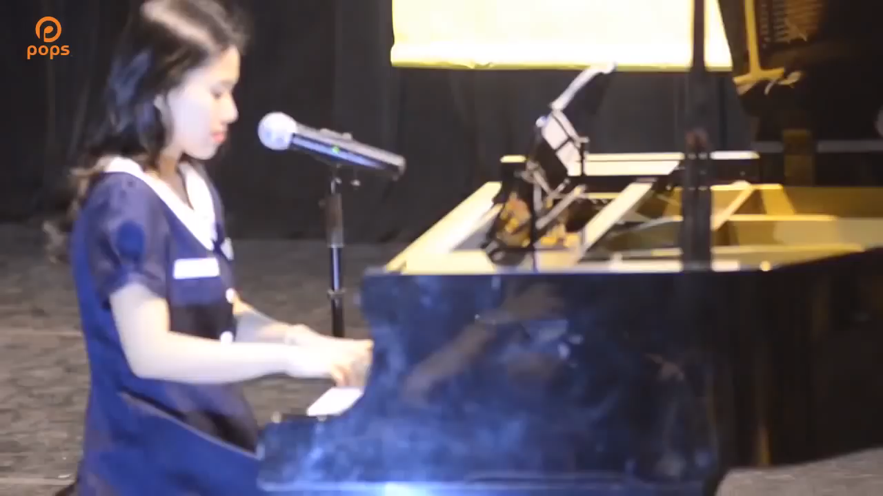
BÀI HÁT BA KỂ CON NGHE – CA SĨ THUỲ CHI

Slide 28
NÓI VỚI CON (Y Phương)
I. Tìm hiểu chung
1. Tác giả: (1948 -2022)
2. Tác phẩm
II. Tìm hiểu chi tiết
1. Người cha nói với con về tình cảm cội nguồn.
2.Cha muốn nói với con về truyền thống cao đẹp của quê hương và mong muốn con hãy giữ gìn phát huy truyền thống đó
3. Tổng kết
a.Nghệ thuật
- Thể thơ tự do không bị gò bó bởi câu chữ.
- Giọng điệu thơ thiết tha, trìu mến, ấm áp.
Cách diễn đạt của thơ ca miền núi (vừa cụ thể, mộc mạc vừa có tính khái quát)
b. Nội dung
- Mượn lời nói với con, Y Phương đã thể hiện tình cảm gia đình ấm cúng, ca ngợi truyền thống cần cù, sức sống mạnh mẽ của quê hương, dân tộc.
Bài thơ giúp ta hiểu thêm về sức sống, về vẻ đẹp tâm hồn của một dân tộc miền núi, gợi nhắc tình cảm gắn bó với truyền thống, với quê hương và ý chí vươn lên trong cuộc sống.
Qua phần đọc hiểu hãy nêu khái quát nội dung, nghệ thuật bài thơ?

Slide 29
Trò chơi ô chữ

Slide 30
Ô chữ chìa khóa: Đây là một tình cảm thiêng liêng của con người?
T A Y
1
2
3
4
5
6
7
8
9
N G U O I D O N G M I N H
P H O N G T U C
M A N H M E
Y P H U O N G
T H U N G L U N G
Q U E H U O N G
C H A N T H A T
R U N G
7. Đây là một trong những cội nguồn sinh dưỡng của mỗi con người mà người cha đã nói với con?
6. Dải đất trũng và kéo dài nằm giữa hai sườn đồi, núi được gọi là gì?
9. Trong bài thơ cái gì đã cho hoa
8. Một trong những đặc điểm thơ của tác giả?
3. Theo nhà thơ thì quê hương đã làm nên điều gì cho con người?
2. Đây là cách gọi những người cùng quê hương của tác giả?
1. Tác giả là người dân tộc nào?
5. Tác giả của bài thơ là ai?
4. Tính từ chỉ sức sống của người đồng mình?

Slide 31
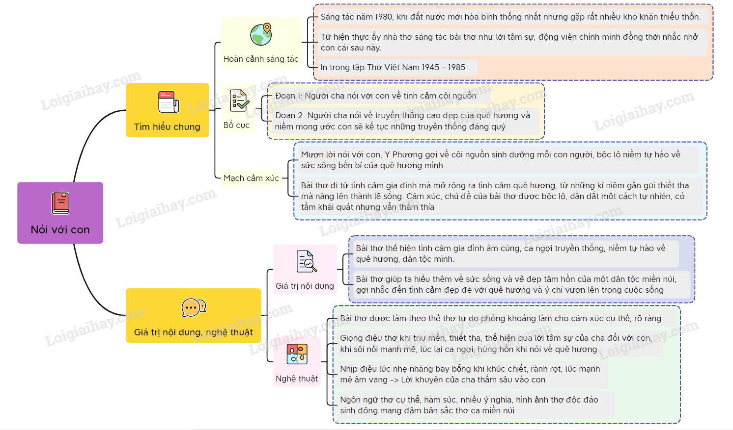

Slide 32


